Slide 1

Итоги ГИА – 9 в 2025-2026 учебном году

Slide 2
Количество выпускников на конец года
9А – 16 человек
9Б – 26 человек
9В – 27 человек
9Г -11 человек
9Д -29 человек
9Э (экстерны) – 5 человек
Итого: 114 человек
Допущенных до ГИА – 9: 113 человек, 1 человек не допущен (забрал документы).

Slide 3
В 2025-2026 учебном году выпускники сдавали два обязательных предмета в форме ОГЭ: русский язык и математику.
Два дополнительных предмета в форме ОГЭ:
Информатика и ИКТ, география, литература, английский язык, физика, химия, биология, история, обществознание

Slide 4
Результаты ГИА -9
Предмет | ФИО учителя | Кол-во | Ср.балл | Примечание
Русский язык | Власова Н.В. Галоян Л.Р. Игнатьева Т.В. Шендель Н.А. | 113 | 4 | 5 чел. (сентябрь)
Математика | Крундышева О.В. Ракова И.Н. Щербакова И.Л. | 113 | 3.5 | 8 чел. (сентябрь)
Английский язык | Мащенко Я.С. | 3 | 4.3
Литература | Галоян Л.Р. Шендель Н.А. | 2 | 5
Физика | Подручная Е.Н. | 2 | 4
Химия | Емелина И.И. Крымова Е.С. | 6 | 4
Информатика | Кондратьева Е.О. Крапивина Е.Б. | 30 | 4
История | Моряхин А.Н. | 2 | 5
Обществознание | Конькова О.М. Моряхин А.Н. | 34 | 4
География | Анисимова Е.В. Грак О.А. Захарова П.М. | 65 | 4.5 | 4 чел. (сентябрь)
Биология | Анисимова Е.В. Крымова Е.С. | 50 | 4 | 2 чел. (сентябрь)

Slide 5

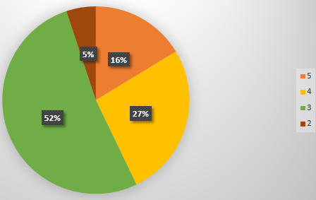
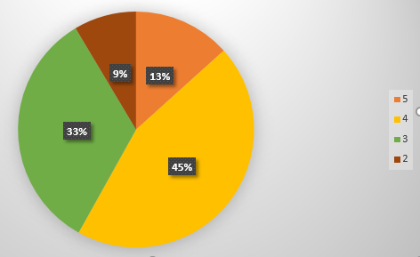
Результаты ГИА -9
Русский язык
Математика

Slide 6

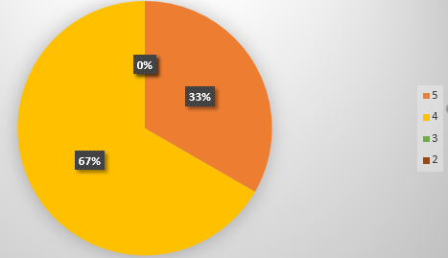
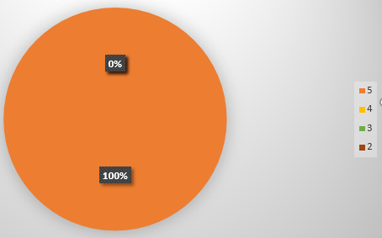
Результаты ГИА -9
Английский язык
Литература

Slide 7

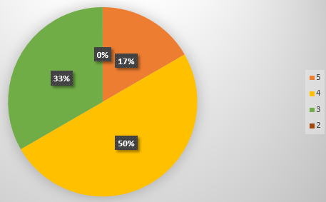
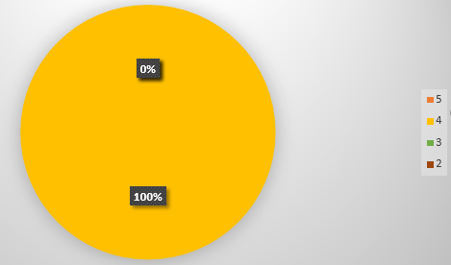
Результаты ГИА -9
Химия
Физика

Slide 8
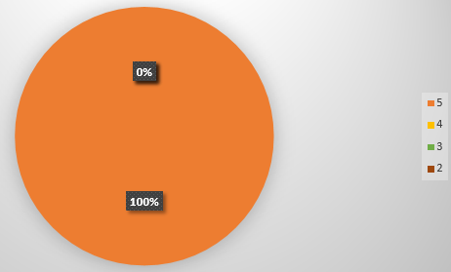
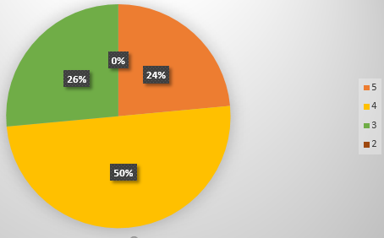
Результаты ГИА -9
История
Обществознание

Slide 9
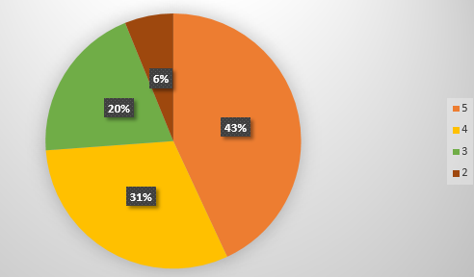
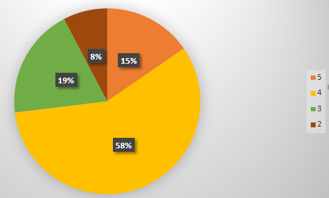
Результаты ГИА-9
География
Биология

Slide 10
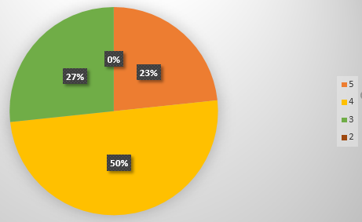
Результаты ГИА -9
Информатика

Slide 11
Отличники
Аттестат особого образца выдан:
Снигиревой Еве (9б)
Кузнецовой Нелли (9в)
Кутузовой Марине (9в)
Фоменко Анне (9в)
Демченко Диане (9д)
Козловой Виолетте (9д)
Кузнецовой Диане (9д)
Лавриновскому Владимиру (9д)
Филатову Ярославу (9д)
Черноусовой Марии (9д)
Шестерикову Матвею (9д)

